Slide 1
Муниципальное бюджетное дошкольное образовательное учреждение детский сад общеразвивающего вида № 8.
Насекомые
Подготовила Воспитатель:
подготовительной группы
Козлова В.В.

Slide 2
Стрекоза

Slide 4
Шмель

Slide 5
Таракан

Slide 6
Кузнечик

Slide 7
Жук носорог

Slide 8
Жук олень

Slide 9
Майский жук

Slide 10
Колорадский жук

Slide 11
Бабочка

Slide 12
Медведка

Slide 13
Сверчок

Slide 14
Богомол

Slide 15
Водомерка

Slide 16
Светлячок

Slide 17
Многоножка

Slide 18
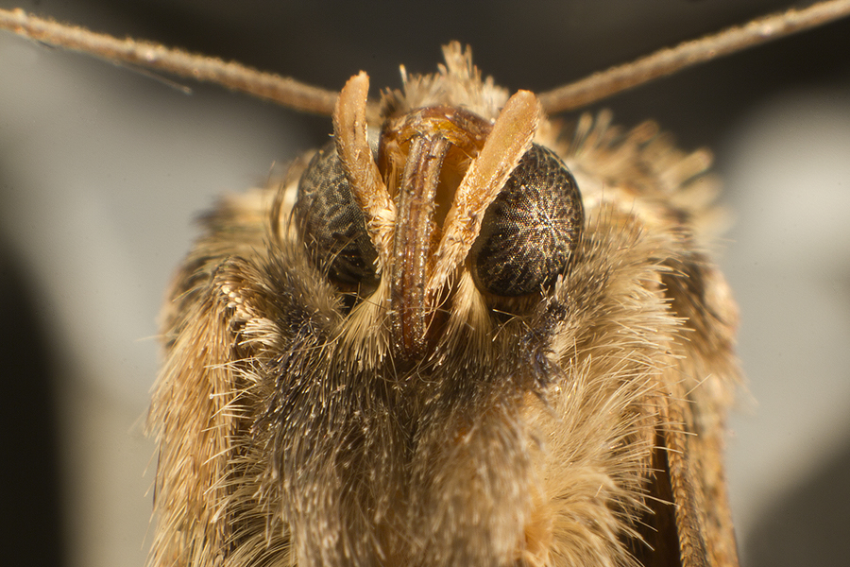
Моль

Slide 19
Гусеница

Slide 20
Саранча

Slide 21
Божья коровка

Slide 22
Комар
Малярийный
комар

Slide 23
Спасибо за внимание

